Slide 2
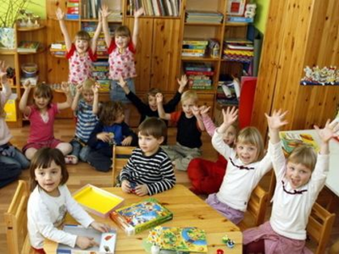
Федеральный государственный образовательный стандарт дошкольного образования (ФГОС ДО) (Утвержден приказом Министерства образования и науки Российской Федерации от 17 октября 2013 г. N 1155); ООП – основная образовательная программа
к структуре ООП ДО
к условиям реализации ООП ДО
к результатам освоения ООП ДО
ФГОС ДО

Slide 3
ФГОС ДО регламентирует развитие личности ребёнка в пяти образовательных направлениях (областях)
Социально-коммуникативное развитие (нормы, принятые в обществе)
Познавательное развитие (развитие интересов, любознательности, познавательных способностей)

Slide 4
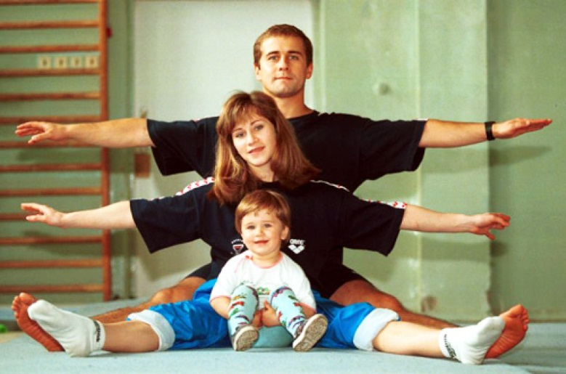
ФГОС ДО регламентирует развитие личности ребёнка в пяти образовательных направлениях (областях)
Речевое развитие (овладение речью как средством общения)
Физическое развитие (развитие движений)

Slide 5
ФГОС ДО регламентирует развитие личности ребёнка в пяти образовательных направлениях (областях)
Художественно-эстетическое развитие (развитие эстетических предствалений, детское творчество)

Slide 6
Целевые ориентиры на этапе завершения дошкольного образования

Slide 7
Ребенок достаточно хорошо владеет устной речью, может выражать свои мысли и желания, может использовать речь для выражения своих мыслей, чувств и желаний, построения речевого высказывания в ситуации общения, может выделять звуки в словах, у ребенка складываются предпосылки грамотности;
У ребенка развита крупная и мелкая моторика; он подвижен, вынослив, владеет основными движениями, может контролировать свои движения и управлять ими;
Ребенок способен к волевым усилиям, может следовать социальным нормам поведения и правилам в разных видах деятельности, во взаимоотношениях со взрослыми и сверстниками, может соблюдать правила безопасного поведения и личной гигиены;
Ребенок проявляет любознательность, задает вопросы взрослым и сверстникам, интересуется причинно-следственными связями, пытается самостоятельно придумывать объяснения явлениям природы и поступкам людей; склонен наблюдать, экспериментировать. Обладает начальными знаниями о себе, о природном и социальном мире, в котором он живет; знаком с произведениями детской литературы, обладает элементарными представлениями из области живой природы, естествознания, математики, истории и т.п.; ребенок способен к принятию собственных решений, опираясь на свои знания и умения в различных видах деятельности.

Slide 8
Родители обязаны обеспечить получение детьми общего образования (ФЗ 273,гл.4,ст.44,п.4,п.п.1)
ФГОС ДО о роли родителей:
п.1.1Положения настоящего Стандарта могут использоваться родителями (законными представителями) при получении детьми дошкольного образования в форме семейного образования.
ФГОС ДО закрепляет принцип личностно-развивающего и гуманистического характера взаимодействия взрослых (родителей (законных представителей) педагогических и иных работников образовательной организации) и детей (п. 1.2).
Одним из основных принципов дошкольного образования, закрепленных в Стандарте (п. 1.4), является сотрудничество образовательной организации с семьей.
Одна из задач ФГОС ДО - педагогическая поддержка семьи и повышение компетентности родителей (законных представителей) в вопросах развития и образования, охраны и укрепления здоровья детей (п. 1.6).
Согласно п. 1.7, взаимодействуя с родителями (законными представителями), педагоги должны оказывать им помощь:
• в воспитании детей;
• охране и укреплении их физического и психического здоровья;
• развитии индивидуальных способностей;
• необходимой коррекции нарушений их развития.

Slide 9
ФГОС ДО о роли родителей:
При разработке образовательной программы ДОО педагогические коллективы должны отражать в ее содержательном разделе особенности взаимодействия с семьями воспитанников (п. 2.11.2).
Для успешной реализации образовательной программы в ДОО должны быть обеспечены психолого-педагогические условия, в т. ч.:
• поддержка родителей (законных представителей): в воспитании детей, охране и укреплении их здоровья;
• вовлечение семей непосредственно в образовательную деятельность посредством создания образовательных проектов совместно с семьей на основе выявления потребностей и поддержки образовательных инициатив семьи. (п. 3.2.1).
Согласно п. 3.2.8 Стандарта ДОО должна создавать возможности:
• для предоставления информации об образовательной программе семье
• обсуждения с родителями (законными представителями) детей вопросов, связанных с реализацией образовательной программы.
Таким образом ФГОС ДО подразумевает тесное сотрудничество образовательной организации с родителями

Slide 10
Спасибо за внимание!

